Slide 1


Безбарьерная среда колледжа-интерната

Slide 2


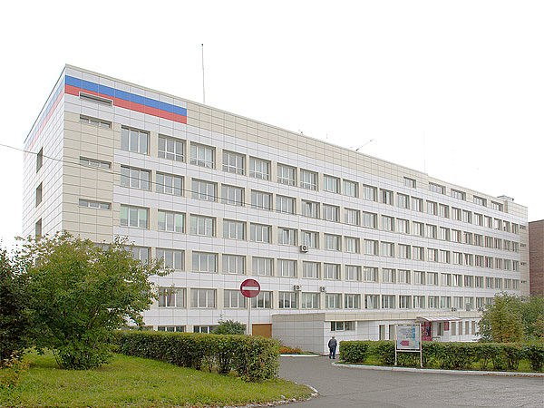
ФКПОУ «Новокузнецкий
государственный
гуманитарно-технический
колледж-интернат» Минтруда России

Slide 3
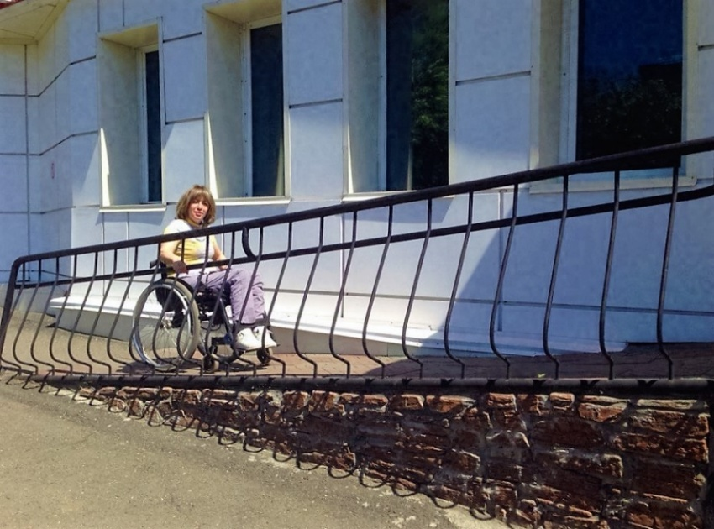
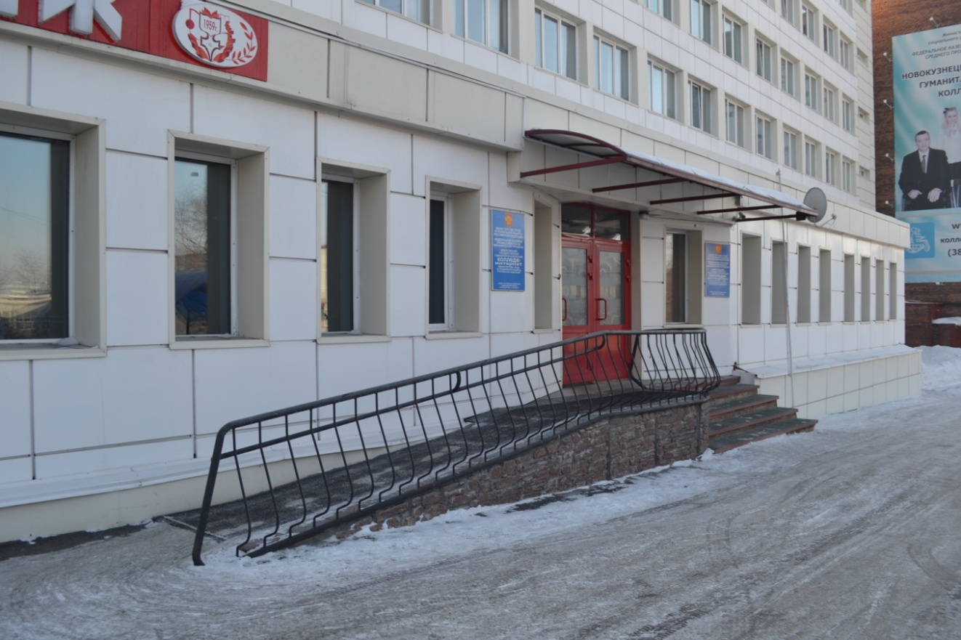
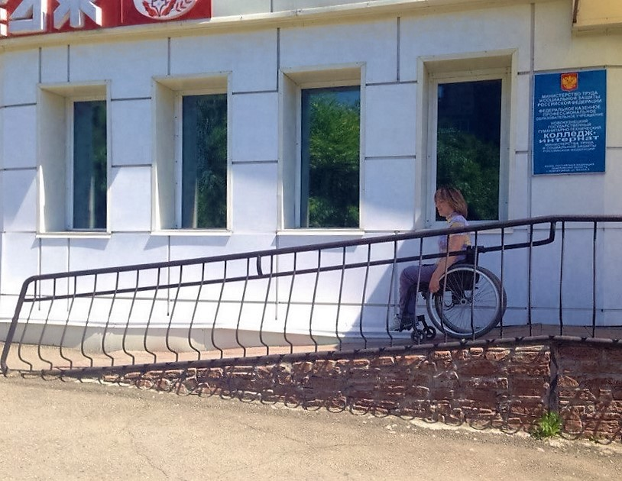
Вход в колледж-интернат оборудован доступным пандусом

Slide 4
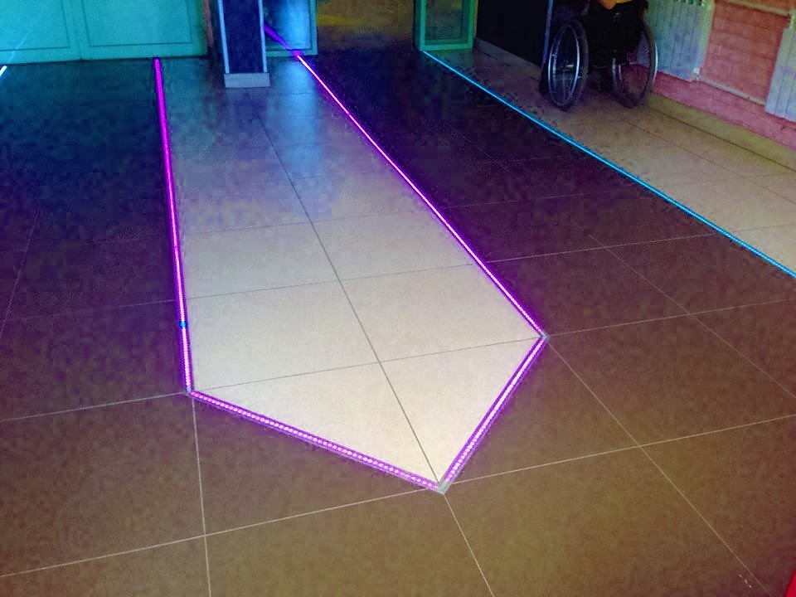
При входе в колледж-интернат расположены светодиодные указатели в виде стрелок

Slide 5
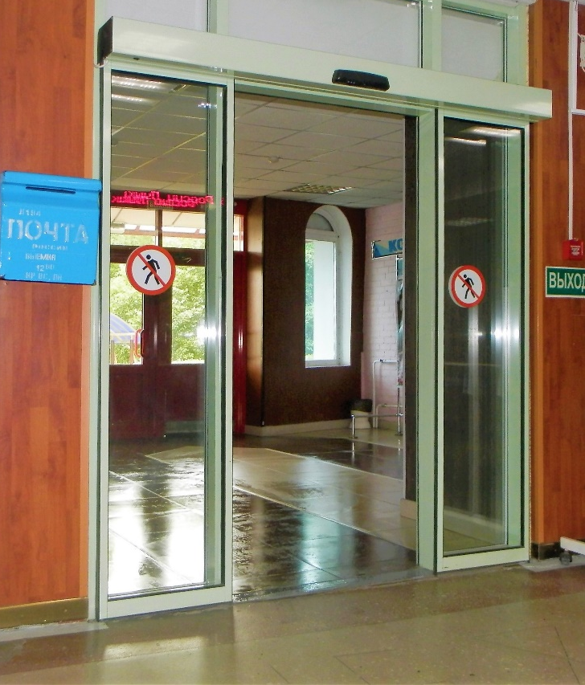
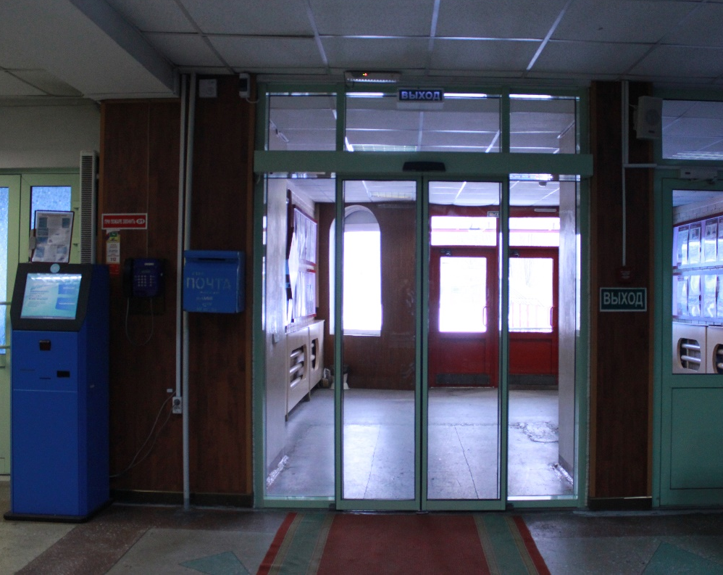
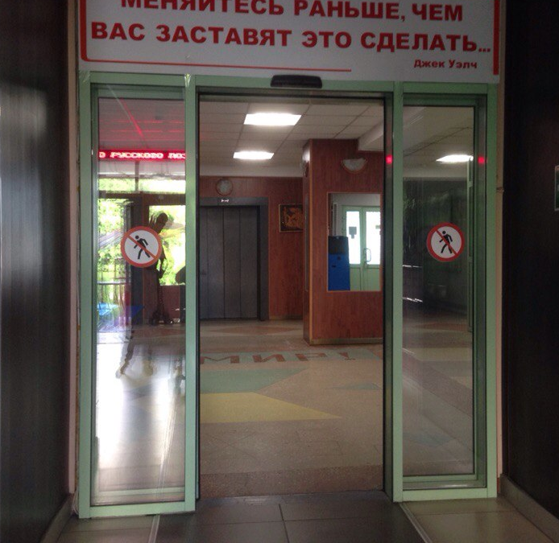
Автоматически открывающиеся входные двери

Slide 6
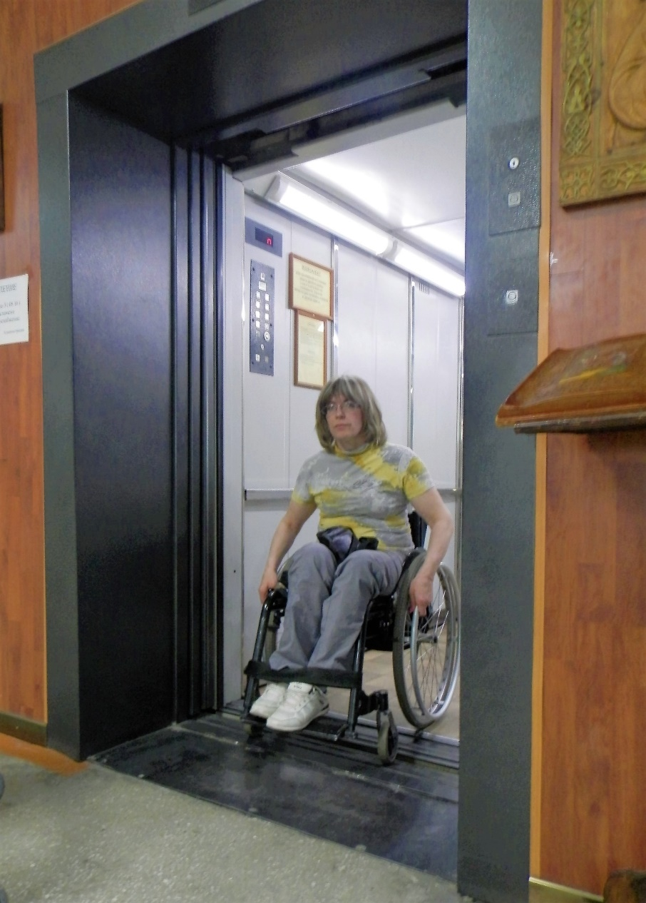
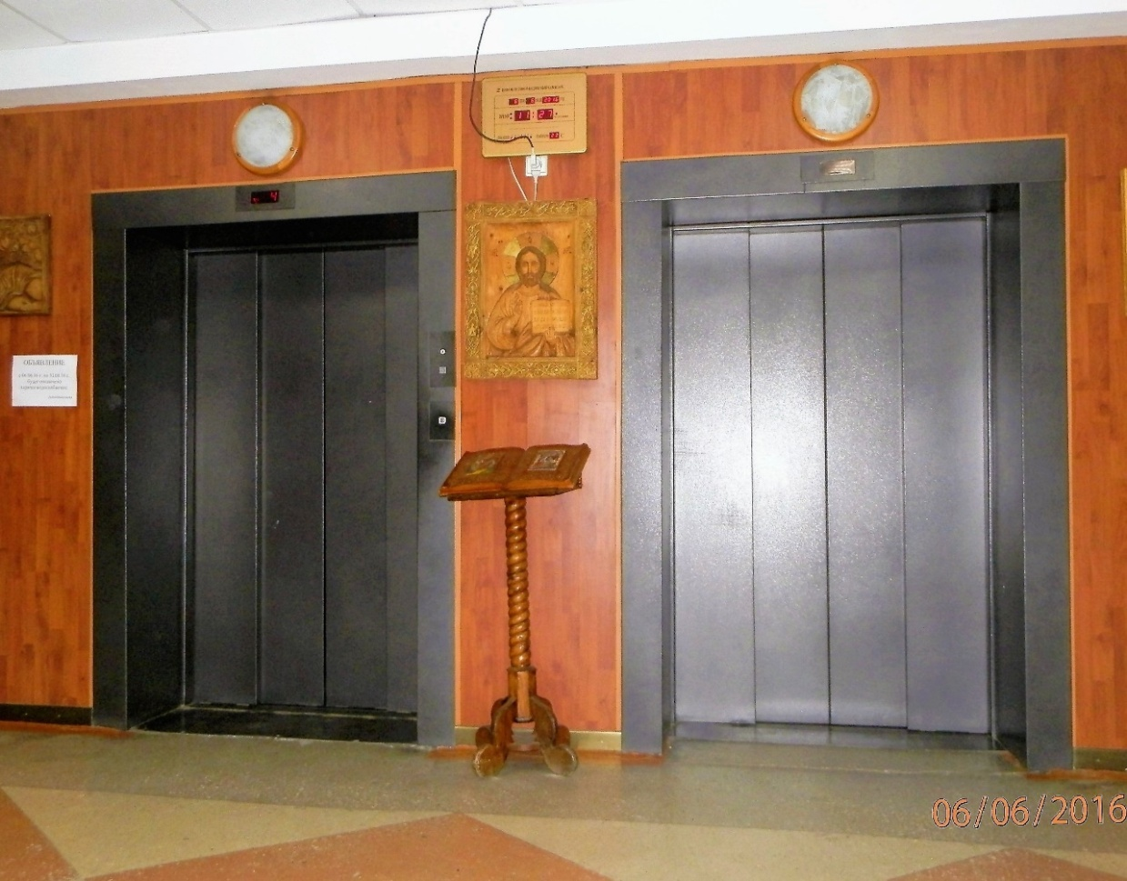
Удобные, доступные лифты
ЛИФТЫ

Slide 7
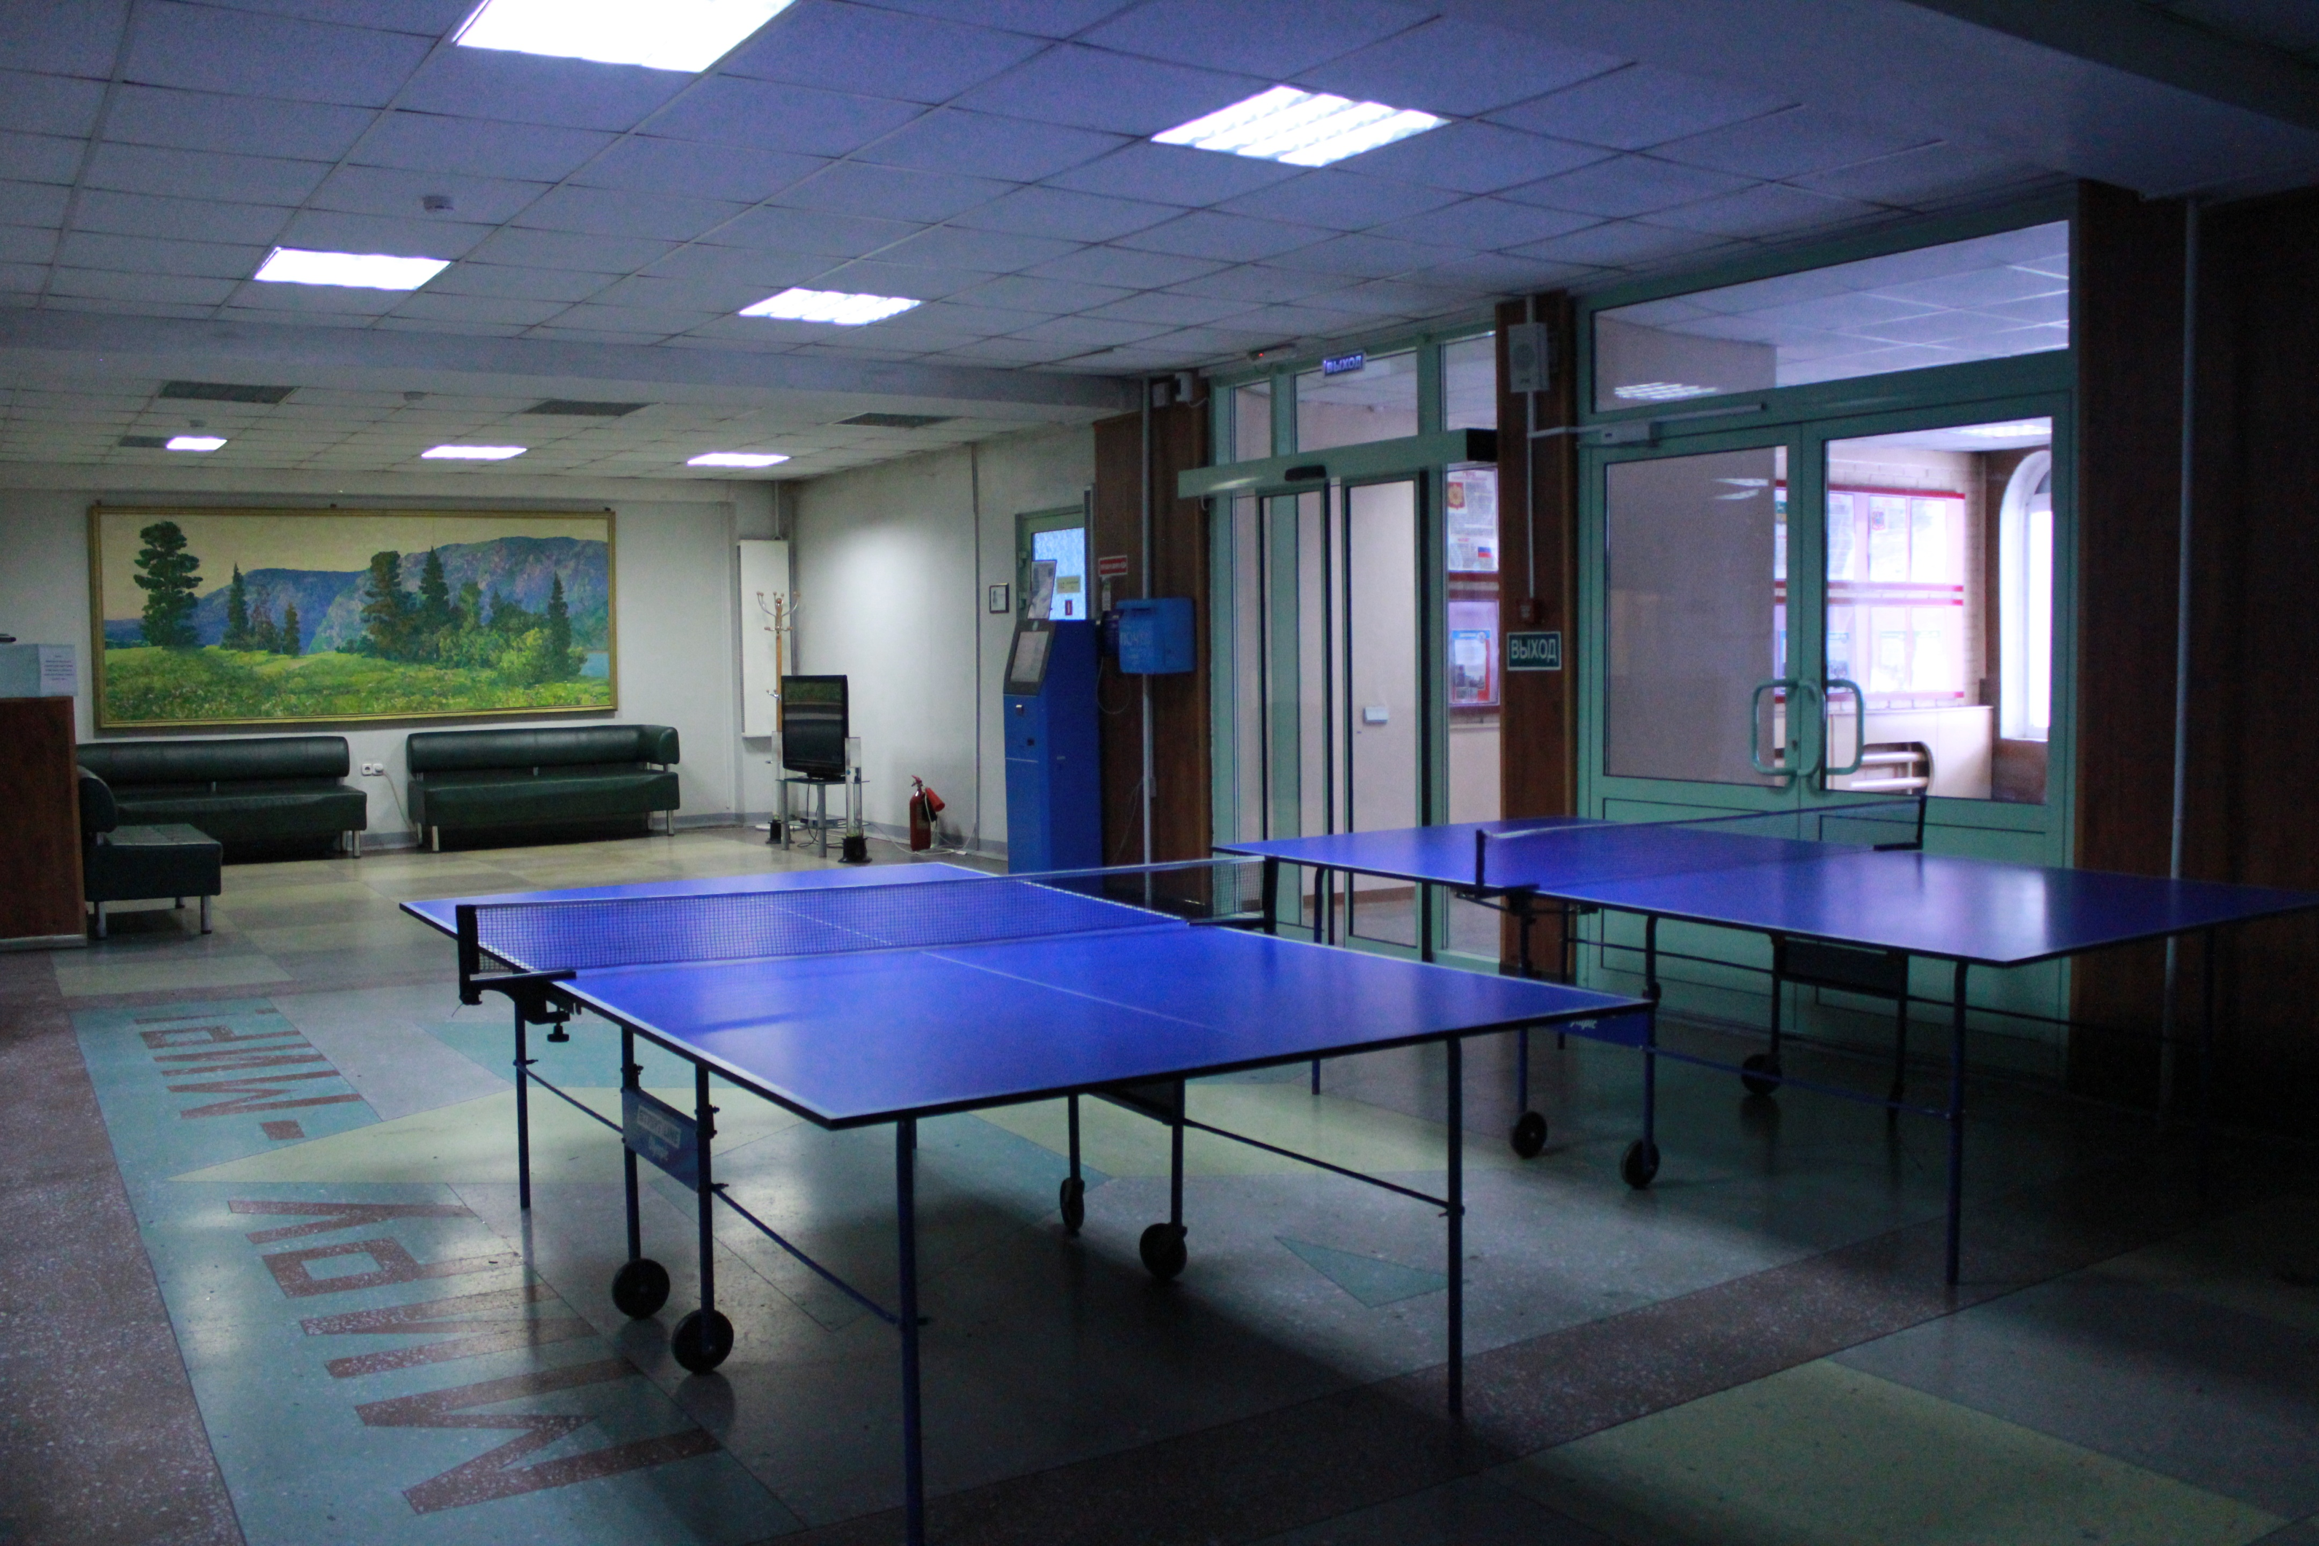

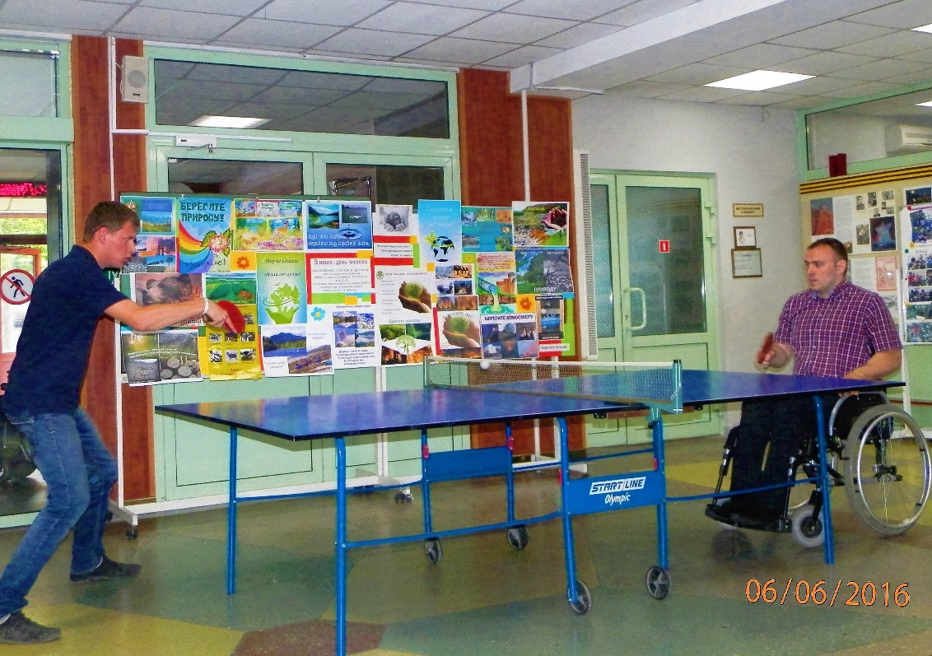
В свободное время студенты имеют возможность поиграть в настольный теннис
ХОЛЛ

Slide 8
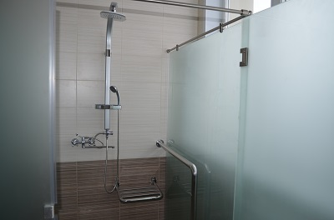
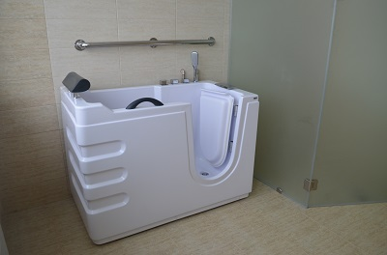
Горизонтальные и вертикальные поручни, вмонтированные в стены, помогают самостоятельно принимать ванну
ВАННАЯ КОМНАТА

Slide 9
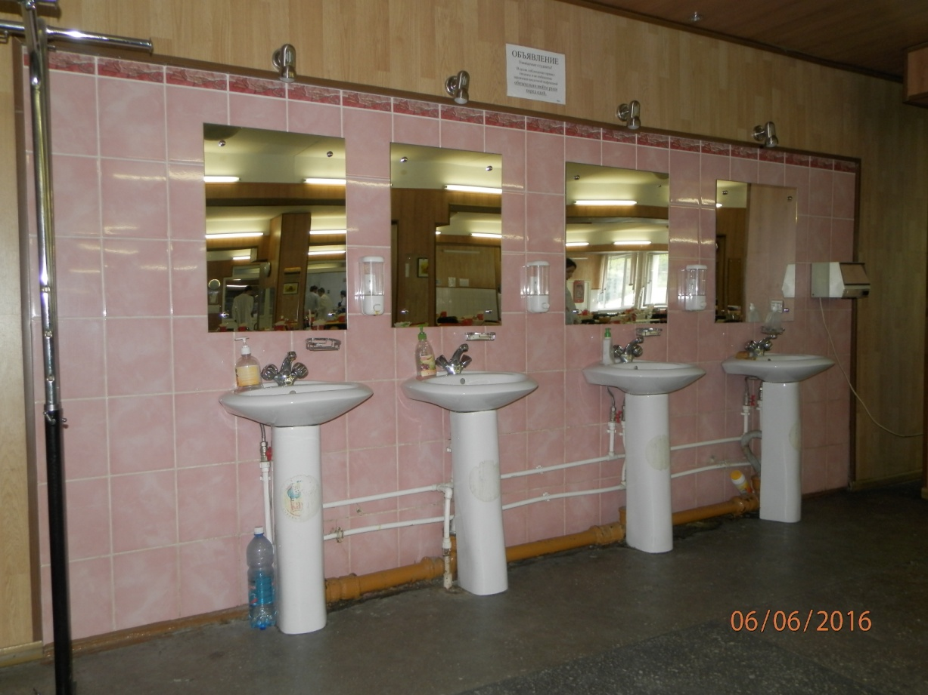

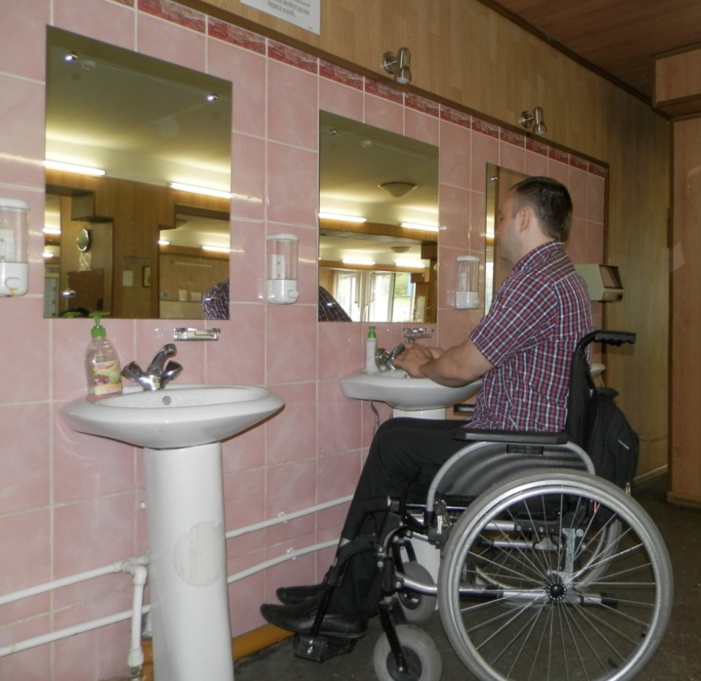
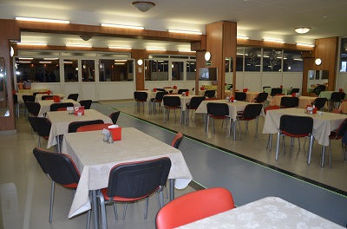
В уютной столовой Вас вкусно накормят
СТОЛОВАЯ

Slide 10
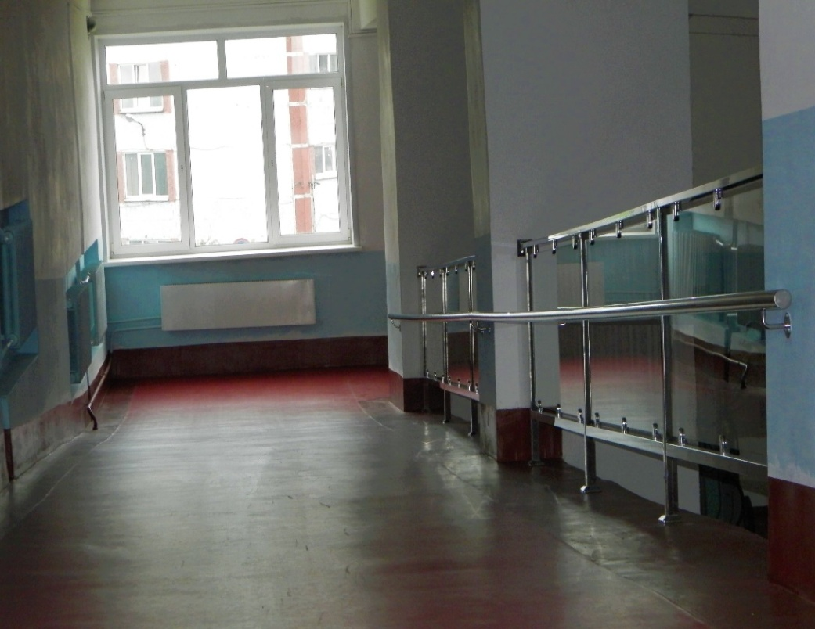
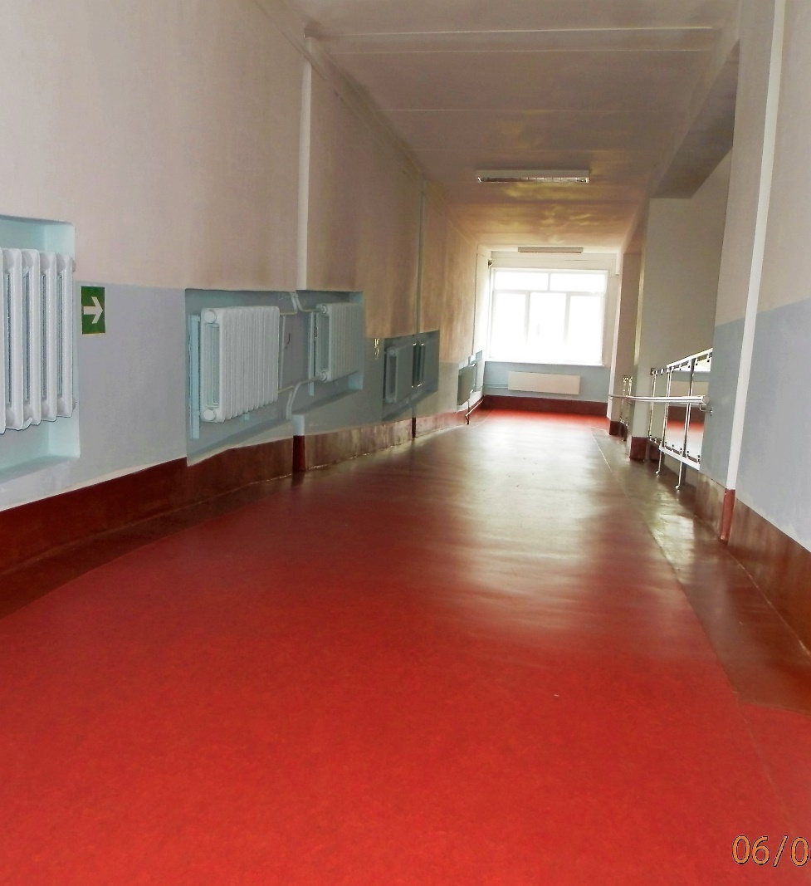
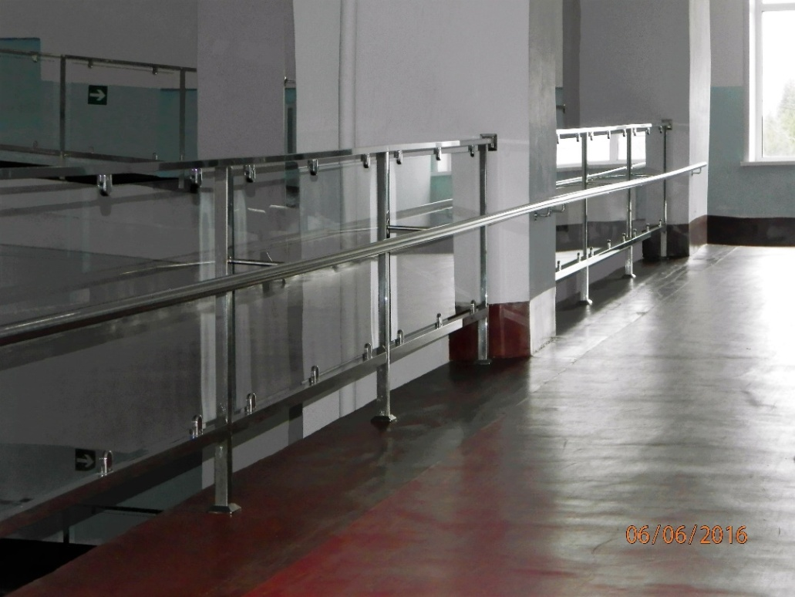
Удобные перила, гладкое, нескользящее покрытие
ПАНДУС

Slide 11
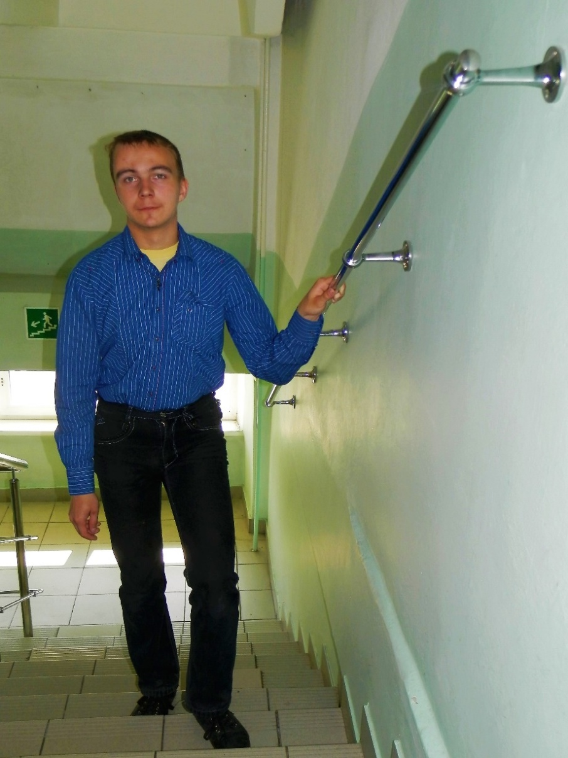
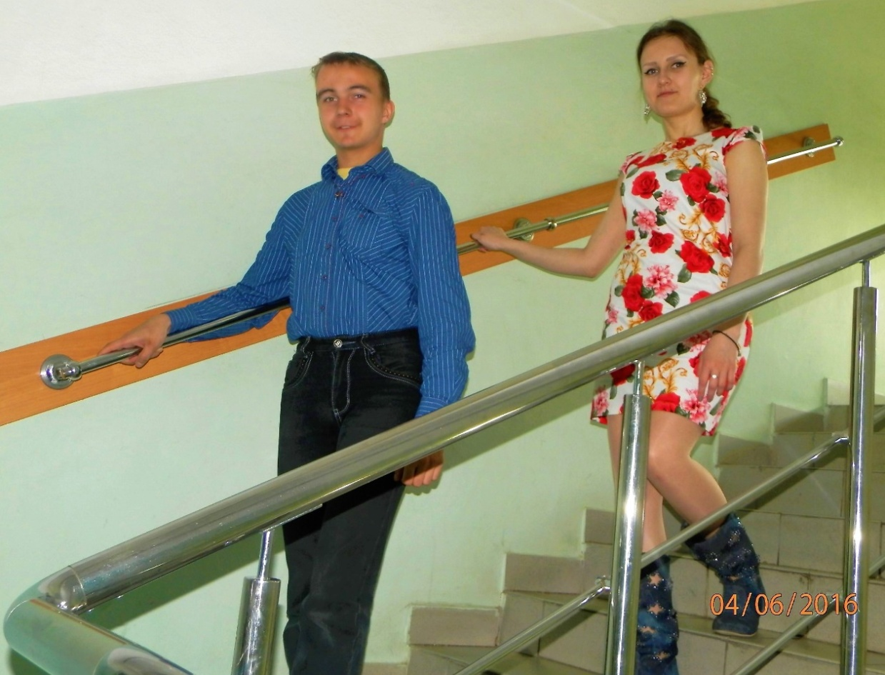
Лестничные пролеты оснащены удобными перилами и поручнями

Slide 12
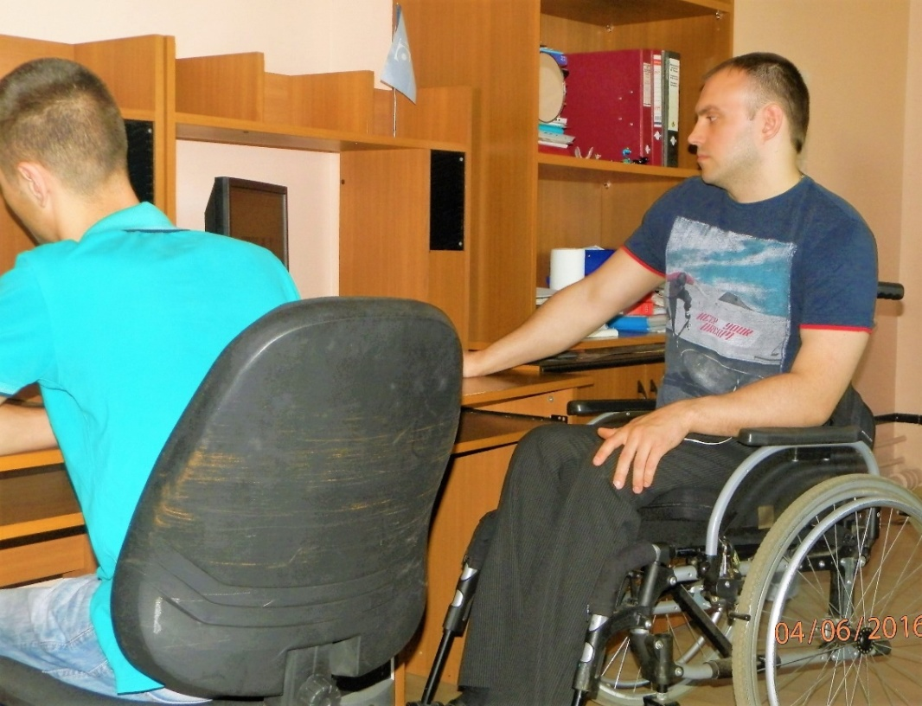
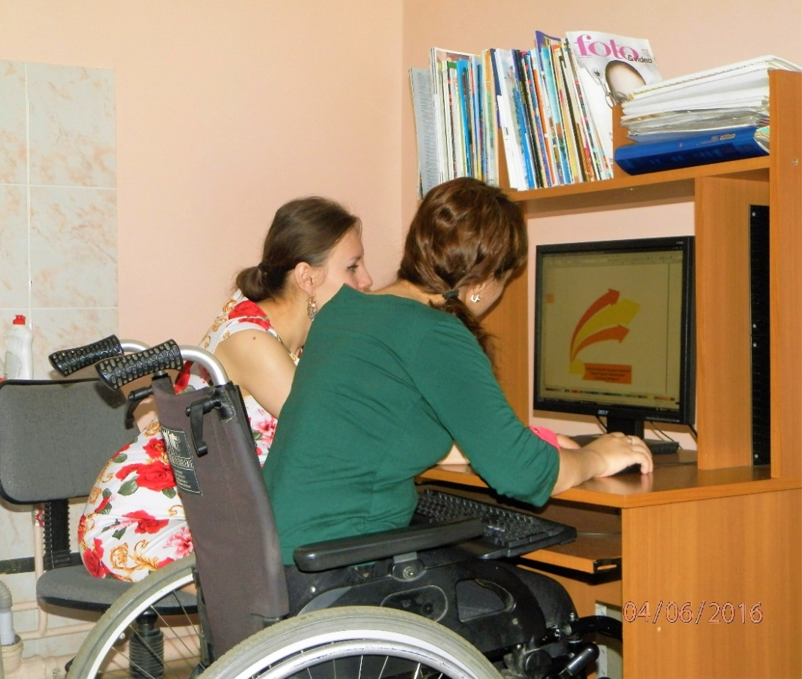
Учебные кабинеты полностью приспособлены для студентов на колясках

Slide 13
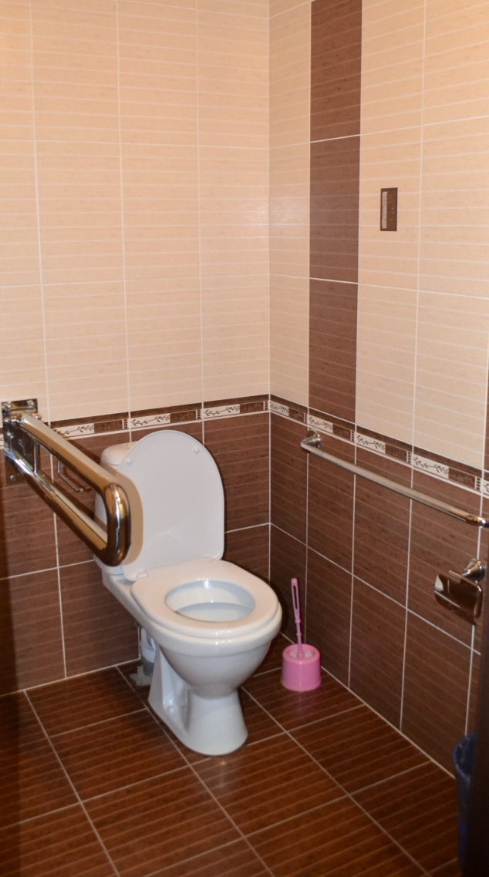
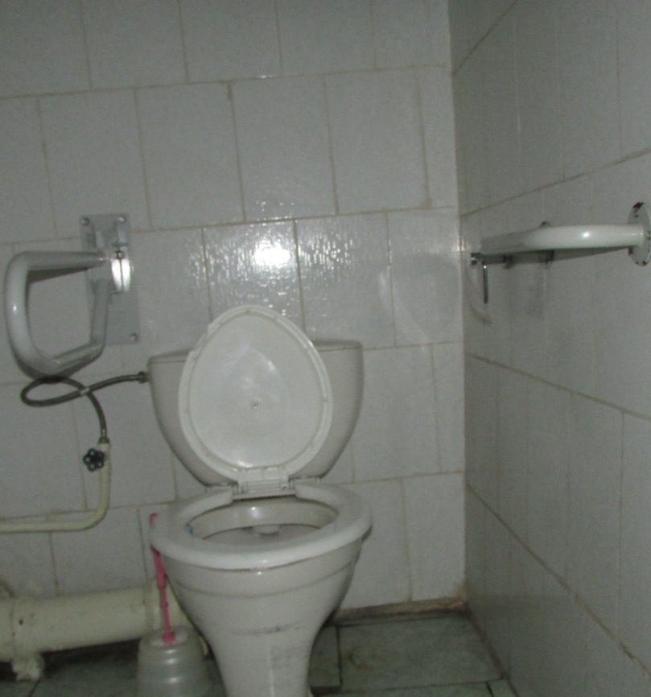
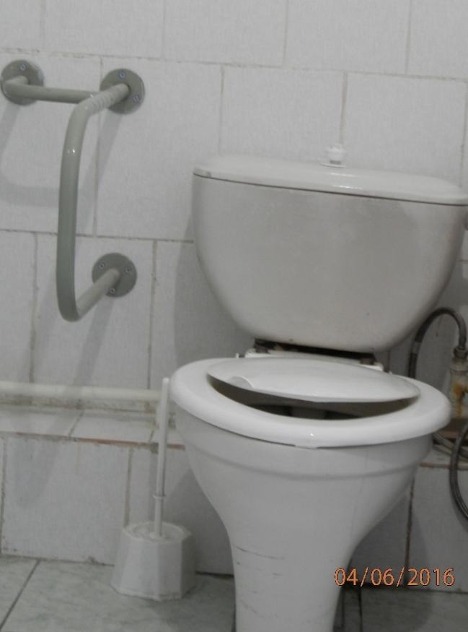
В санузлах для удобства установлены горизонтальные и вертикальные поручни

Slide 14
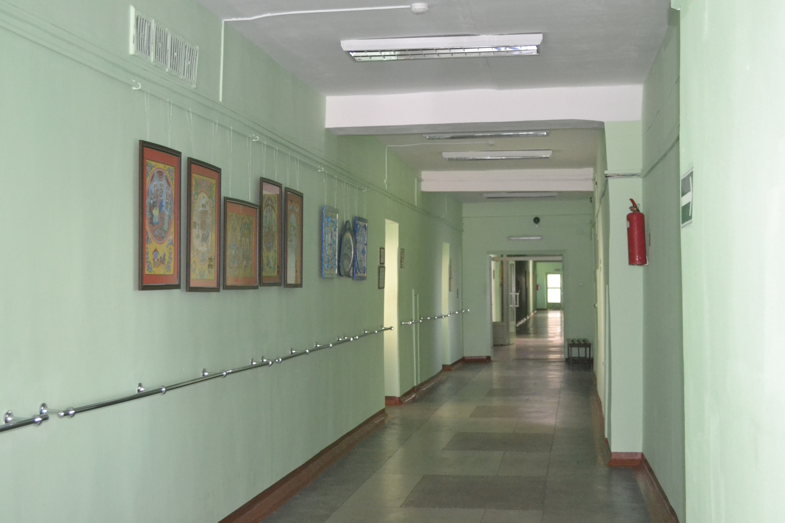
Для удобства передвижения на этажах вдоль стен предусмотрены поручни

Slide 15
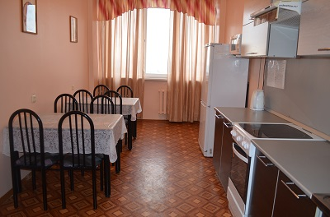
Здесь можно приготовить блюда на свой вкус
БЫТОВАЯ КОМНАТА

Slide 16
Спасибо за внимание!

